Slide 1
Administração de Marketing

Slide 2




Prof. Carlos Eduardo Vipievski
duduvipi@hotmail.com
facebook.com/carloseduardovipievski
(47) 9 9917 9959

Slide 3

Remember

Slide 4
O papel do marketing na empresa
Segundo Peter Drucker o objetivo do marketing é tornar supérfluo o esforço de venda. É conhecer e entender o cliente tão bem que o produto/serviço seja adequado a ele e assim se venda sozinho

Slide 5
O papel do marketing na empresa
Por ser das ferramentas mais importantes dentro do processo de gestão, o marketing tem ganhado ainda mais reconhecimento na questão do seu papel e influência dentro das pequenas empresas, principalmente em um cenário como o brasileiro.

Slide 6

A Propaganda é a alma do negócio.
Os recursos investidos precisam de um retorno.
As empresas precisam que suas marcas tenham anjos guardiões.
É preciso justificar o orçamento de Marketing.

Slide 7
"Marketing é um processo social e gerencial pelo qual indivíduos e grupos obtêm o que necessitam e desejam através da criação, oferta e troca de produtos de valor com outros“
(Philip Kotler, Administração de Marketing, 2002, p. 30).

Slide 8

Atrair novos clientes.

Slide 9

Satisfação dos clientes.

Slide 10

Satisfação do Público Interno.

Slide 11

Organização da Empresa.

Slide 12

Inovações.

Slide 13

Acompanhamento empresarial

Slide 14
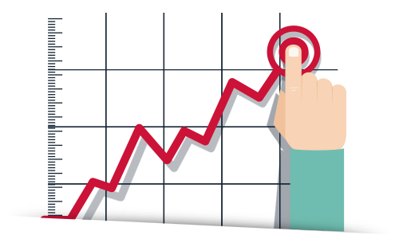
Acompanhamento de Resultados

Slide 15

Buscar o Sucesso da Organização

Slide 16
Vídeo Sorveteria

Slide 17
Administração de Marketing

Slide 18
Prof. Carlos Eduardo Vipievski
duduvipi@hotmail.com
facebook.com/carloseduardovipievski
(47) 9 9917 9959

Slide 19
Composto Mercadológico
Mix Mercadológico
Marketing Mix
4Ps.

Slide 20
4 Ps
Preço
Praça
Produto
Promoção
Criador: Jerome McCarthy
Difundiu: Kotler

Slide 21
Composto Mercadológico
Mix Mercadológico
Marketing Mix
4Ps.
1 – Preço;
2 – Praça (Distribuição);
3 – Promoção (Comunicação);
4 – Produto.

Slide 22
Composto Mercadológico ou Mix Mercadológico ou Marketing Mix ou 4Ps:
1 – Preço: Valor monetário.
Segundo Jay Conrad Levinson 14% dos consumidores definem suas compras pelo preço.
Deve-se computar no preço não apenas o valor monetário de um produto, mas tudo aquilo que o consumidor tem que sacrificar ao adquirir o bem.

Slide 23
Composto Mercadológico ou Mix Mercadológico ou Marketing Mix ou 4Ps:
1 – Preço: Valor monetário. – Estratégias –
Diminuição dos custos indiretos;
Valorização da oferta;
Penetração no mercado;
Pacote de valor;
Liderança de preços;
Preços promocionais;
Descontos;

Slide 24
Composto Mercadológico ou Mix Mercadológico ou Marketing Mix ou 4Ps:
1 – Preço: Valor monetário. – Estratégias –
H ) Concessões;
I) Financiamentos;
J) Preço segmentado;
K) Diversidade na forma de pagamento;
L) Preço dinâmico;
M) Negociação;
N) Prazos flexíveis.

Slide 25
Composto Mercadológico ou Mix Mercadológico ou Marketing Mix ou 4Ps:
2 – Praça (Distribuição): movimentação do produto, logística.
Importante para o consumidor.
Demanda de mercado.

Slide 26
Composto Mercadológico ou Mix Mercadológico ou Marketing Mix ou 4Ps:
2 – Praça (Distribuição): movimentação do produto, logística.
Maior consumo;
Setores mais importantes – Cliente fiel;
Organização de transportes;
Classificação de clientes;
Armazenagem;
Transporte correto.

Slide 27
Composto Mercadológico ou Mix Mercadológico ou Marketing Mix ou 4Ps:
3 – Promoção (Comunicação)
Meio pelo qual se buscam informar, persuadir e lembrar os consumidores sobre os produtos, serviços e marcas que comercializam.

Slide 28
Composto Mercadológico ou Mix Mercadológico ou Marketing Mix ou 4Ps:
3 – Promoção (Comunicação)
Informação
Incentivo
Relacionamento
Memória
Empresa
Público

Slide 29
Mix de Comunicação
Publicidade e Propaganda
Promoção de Vendas
Assessoria de Imprensa
Venda Pessoal
Marketing Direto
Web Marketing
Eventos

Slide 30
Composto Mercadológico ou Mix Mercadológico ou Marketing Mix ou 4Ps:
3 – Promoção (Comunicação)
Mix de Comunicação (Publicidade e Propaganda)
Qualquer forma paga de apresentação de ideias, produtos ou serviços.
Exemplos: Anúncio Impresso; Anúncio eletrônico; Outdoor; Catálogo; Veiculação em rádios e TV’s, Etc.

Slide 31
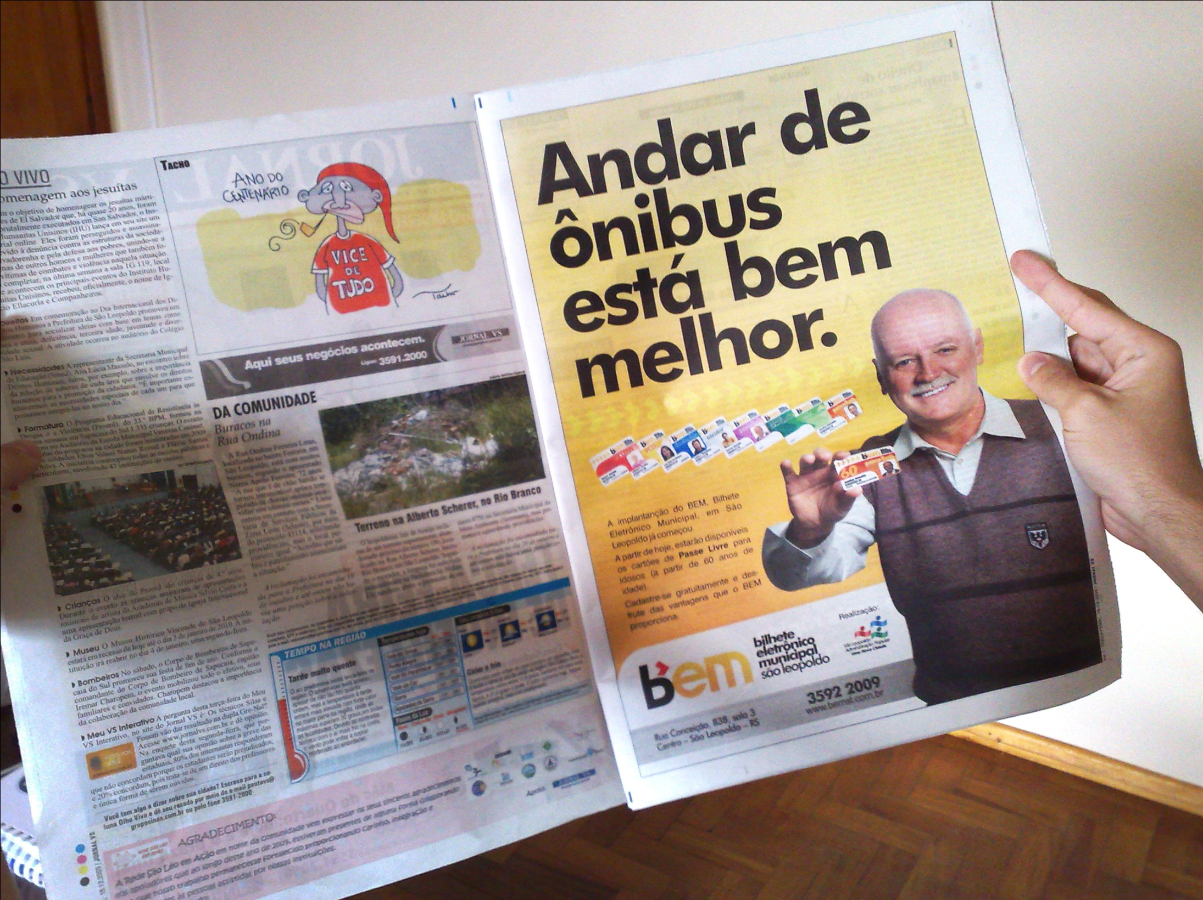
Anúncio Impresso - Jornal

Slide 32

Catálogo

Slide 33

Folder

Slide 34
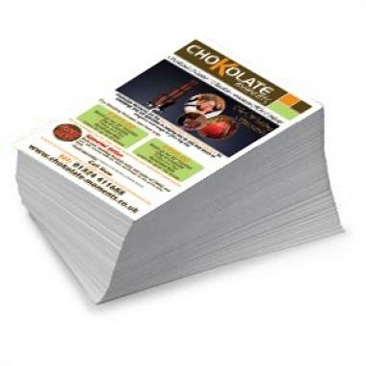

Flyer

Slide 35
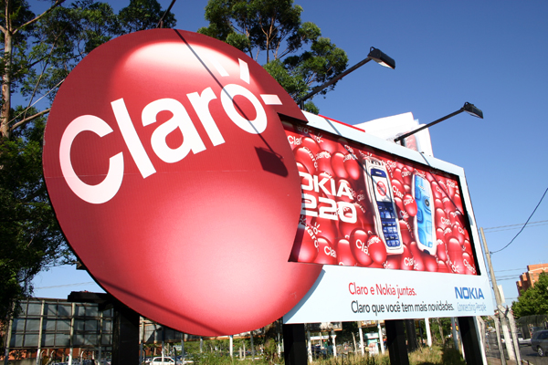
Outdoor

Slide 36
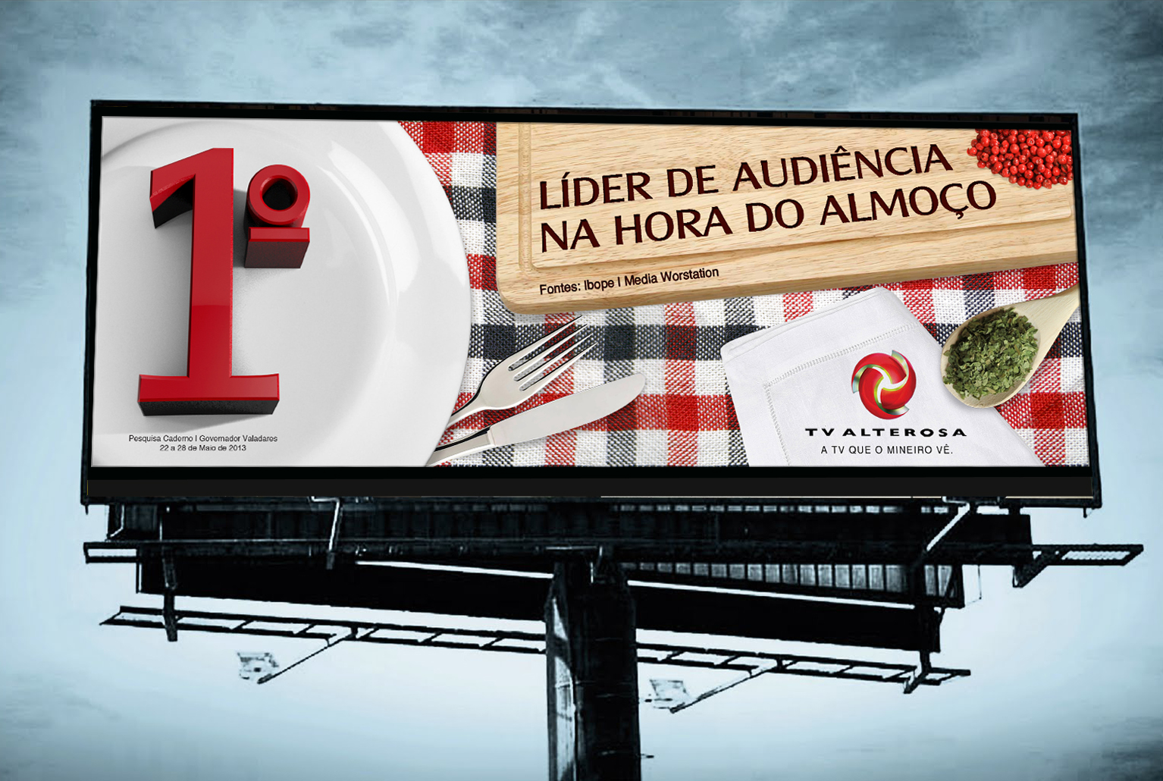
Outdoor

Slide 37
Áudio 1
Áudio 2
Áudio 3
Vídeo Pepsi x Coca Cola
Vídeo 1
Vídeo 2
Vídeo 3

Slide 38
Composto Mercadológico ou Mix Mercadológico ou Marketing Mix ou 4Ps:
3 – Promoção (Comunicação)
Mix de Comunicação (Promoção de Vendas)
Incentivos de curto prazo para estimular a compra.
Exemplos: Concurso; sorteio; brinde; exposição; cupom; amostras; descontos; fidelização Etc.

Slide 39
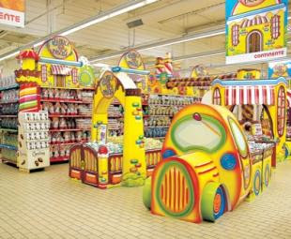

Slide 40
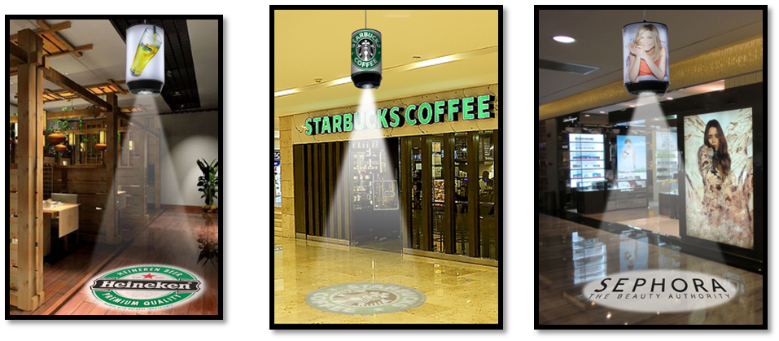

Slide 41
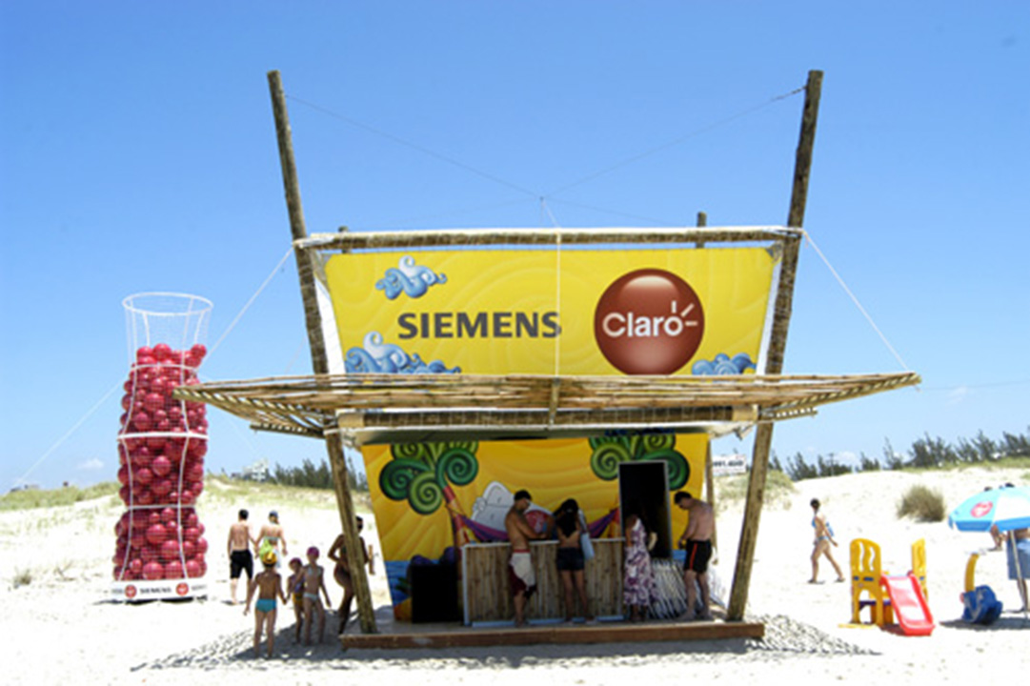

Slide 42
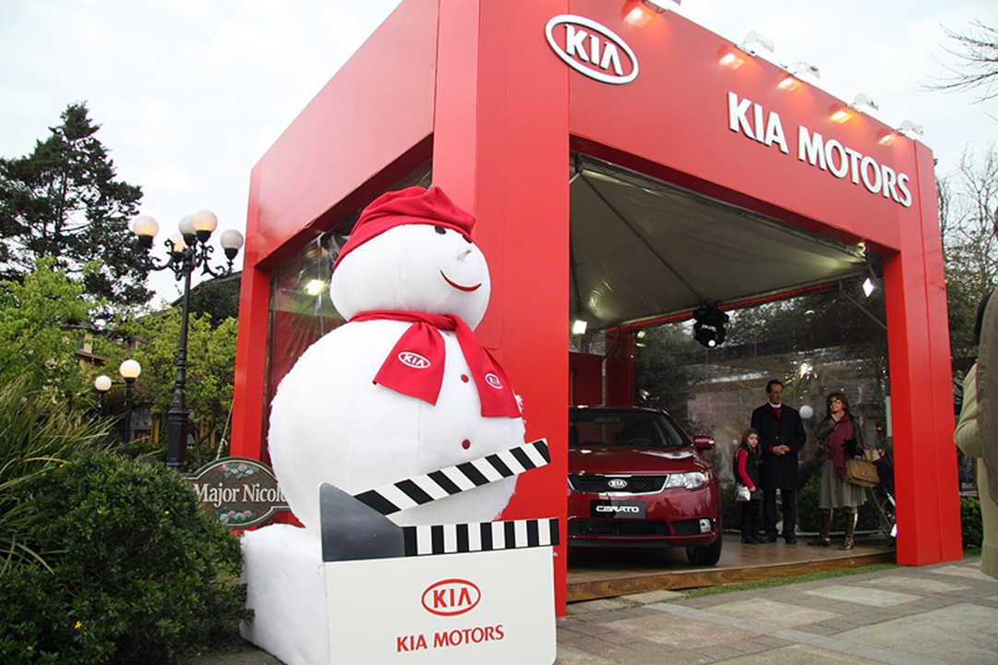

Slide 43
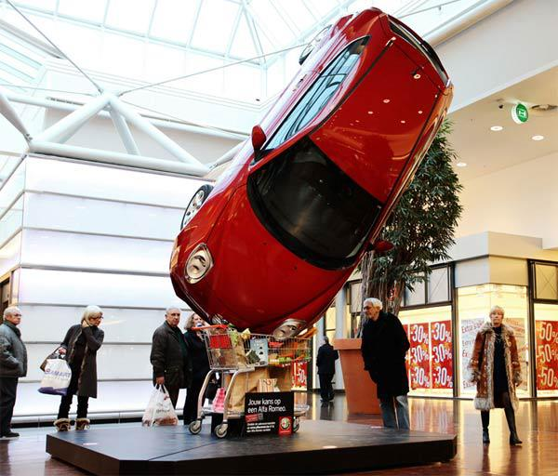

Slide 44
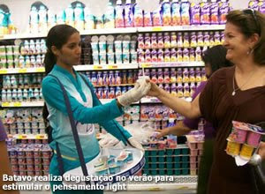

Slide 45
Composto Mercadológico ou Mix Mercadológico ou Marketing Mix ou 4Ps:
3 – Promoção (Comunicação)
Mix de Comunicação (Eventos)
Atividades patrocinadas pela empresa para criar interações relacionadas à marca.
Exemplos: esporte; diversão; arte; causas; passeio pela empresa; feiras; Etc.

Slide 46
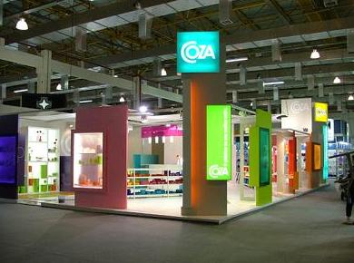

Slide 47
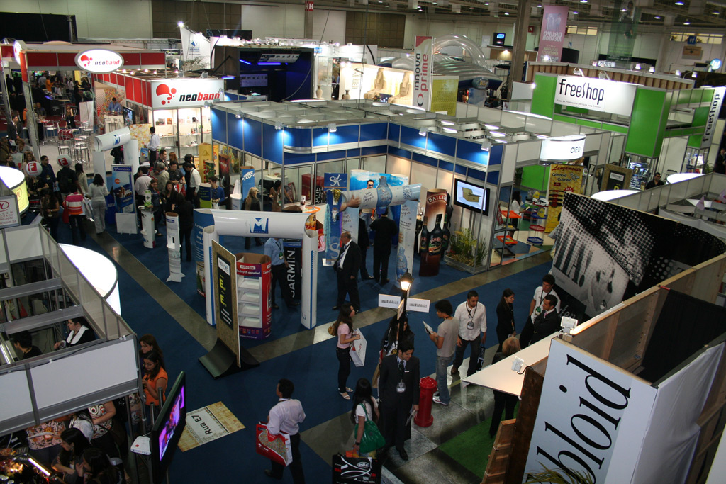

Slide 48
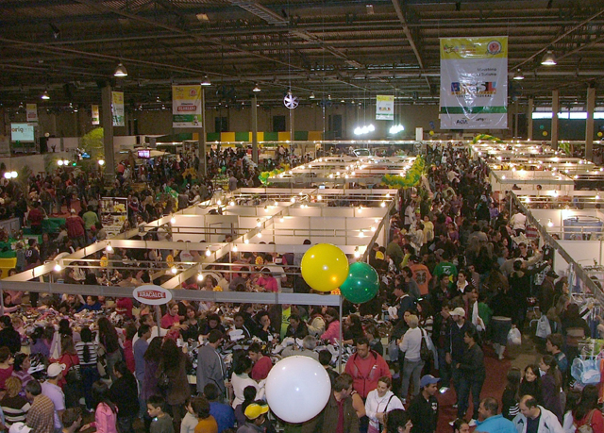

Slide 49
Composto Mercadológico ou Mix Mercadológico ou Marketing Mix ou 4Ps:
3 – Promoção (Comunicação)
Mix de Comunicação (Assessoria de Imprensa / RP)
Propagandas elaboradas para promover ou proteger a imagem da empresa. (Forma jornalística)
Exemplos: Press Kit imprensa; doações; revista corporativa; palestra, lobby; press releases; jornal interno; Eventos; Etc.

Slide 50


Slide 51
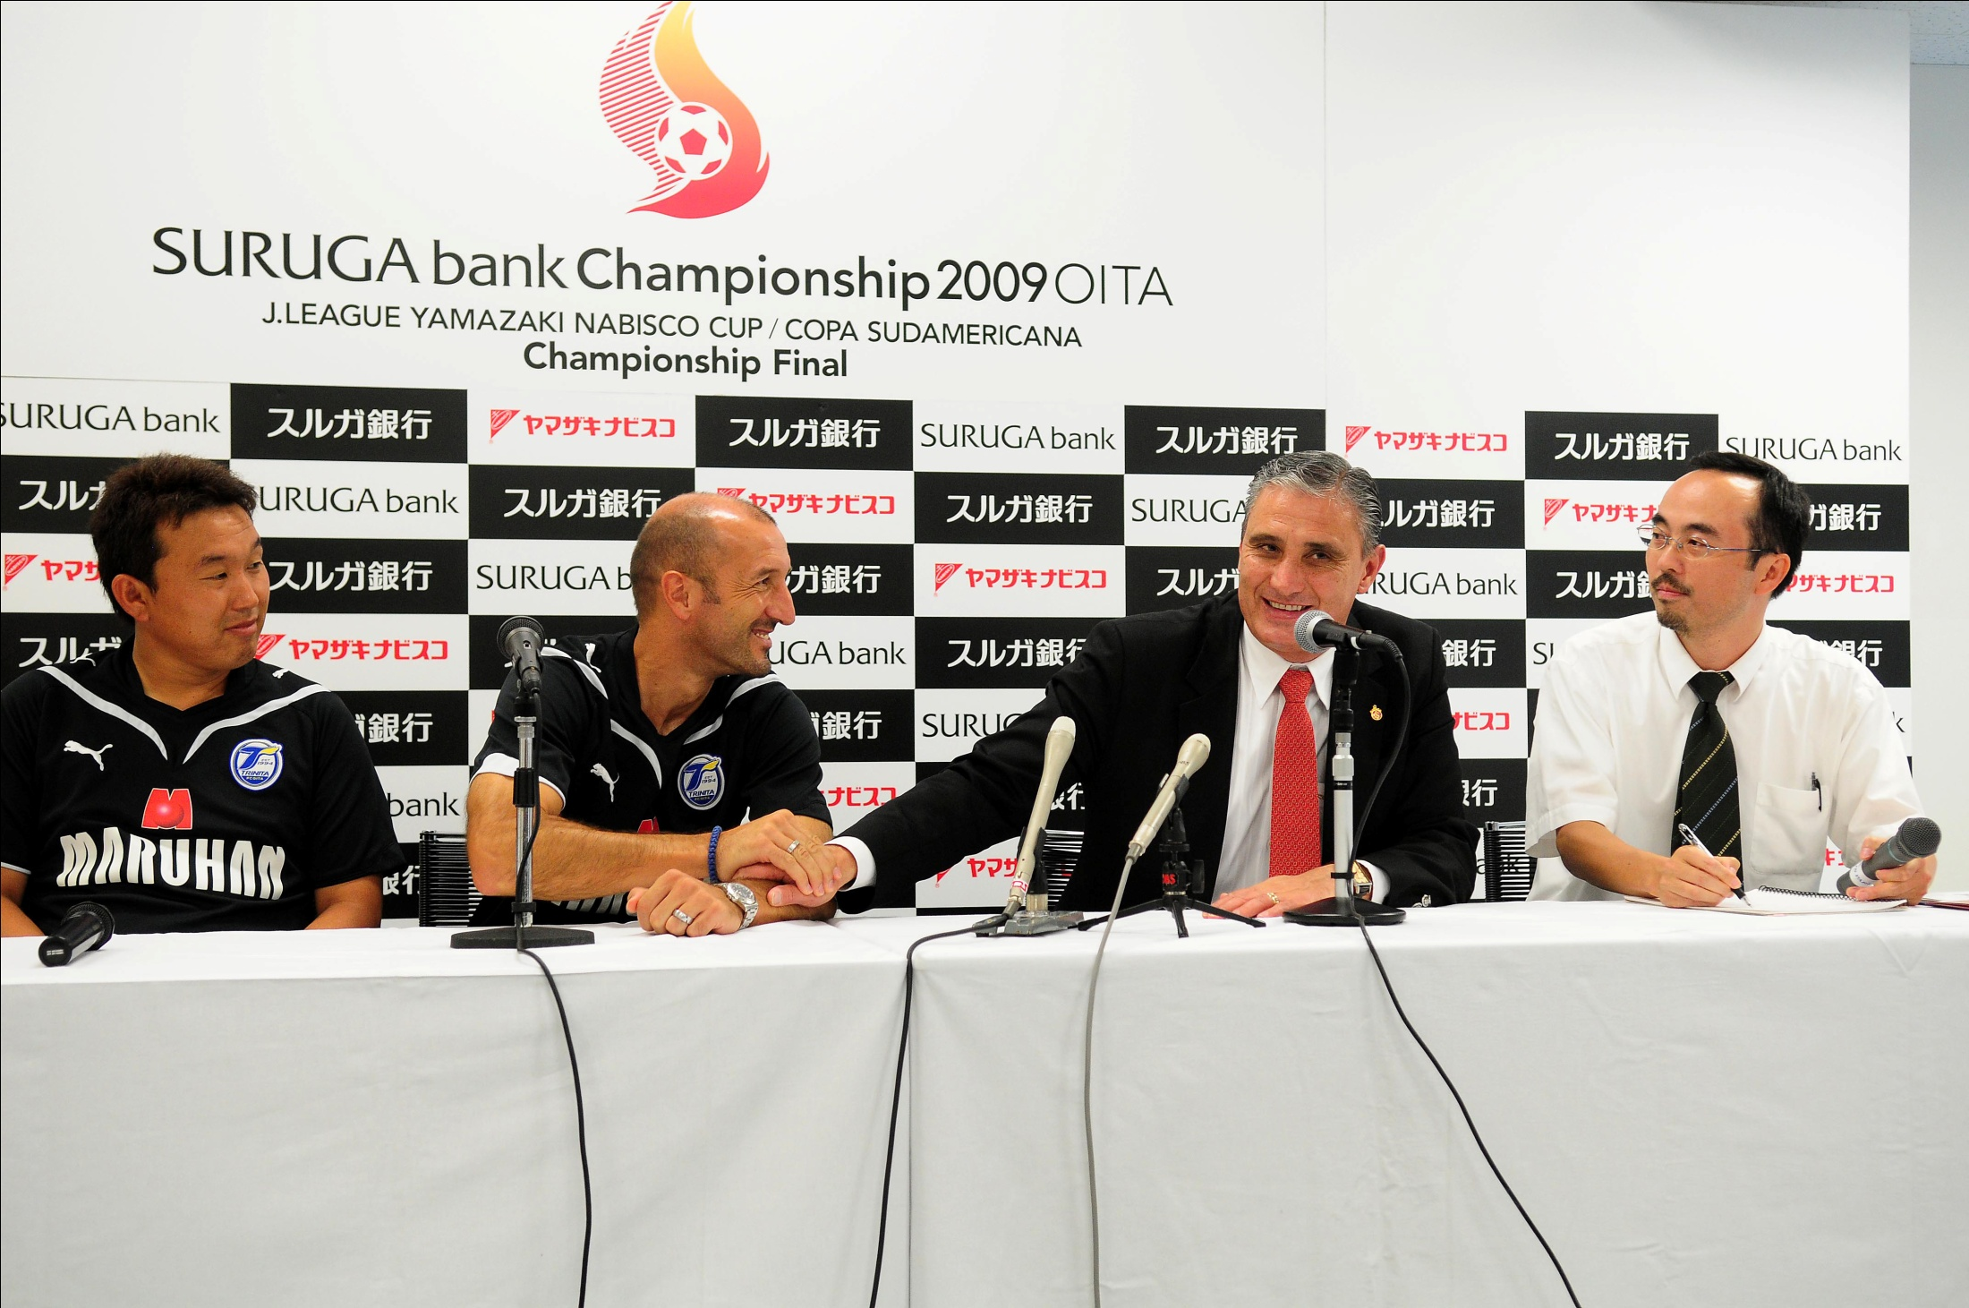

Slide 52
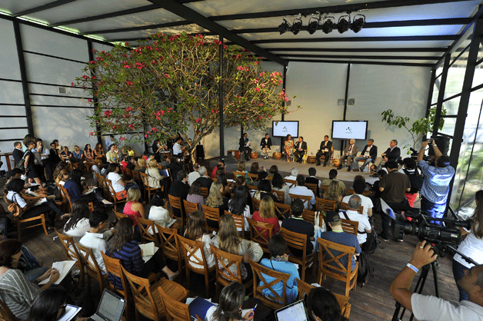

Slide 53


Slide 54
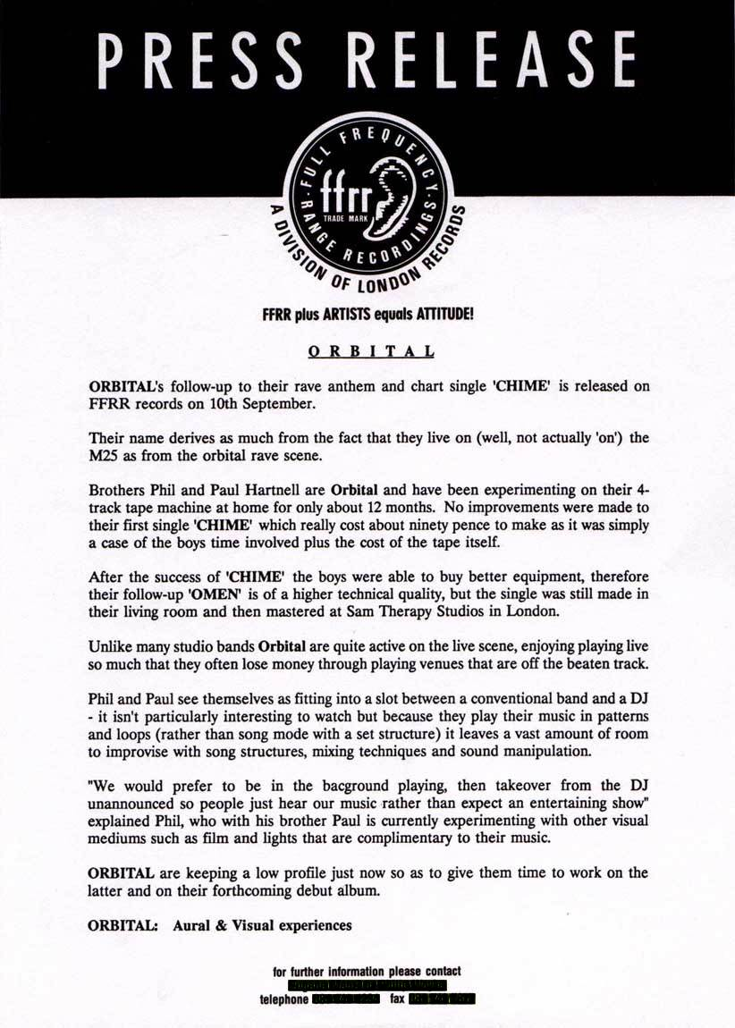

Slide 55


Slide 56


Slide 57
Composto Mercadológico ou Mix Mercadológico ou Marketing Mix ou 4Ps:
3 – Promoção (Comunicação)
Mix de Comunicação (Venda Pessoal)
Interação pessoal com os consumidores.
Exemplos: Apresentação de vendas; reunião; amostra; Etc.

Slide 58
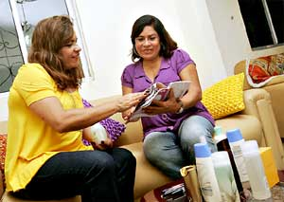

Slide 59
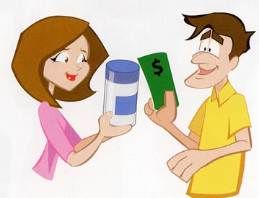

Slide 60
Composto Mercadológico ou Mix Mercadológico ou Marketing Mix ou 4Ps:
3 – Promoção (Comunicação)
Mix de Comunicação (Marketing Direto)
Utilização de meios diretos para se comunicar com clientes específicos e potenciais.
Exemplos: Mala Direta; Telemarketing; Vendas pela TV; Mailing; Etc.

Slide 61


Slide 62


Slide 63
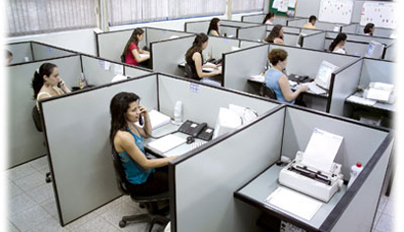

Slide 64
Composto Mercadológico ou Mix Mercadológico ou Marketing Mix ou 4Ps:
3 – Promoção (Comunicação)
Mix de Comunicação (Web Marketing) - NOVO
Marketing diretamente na web.
Exemplos: e-mail; sites; virais; redes sociais; Etc.

Slide 65
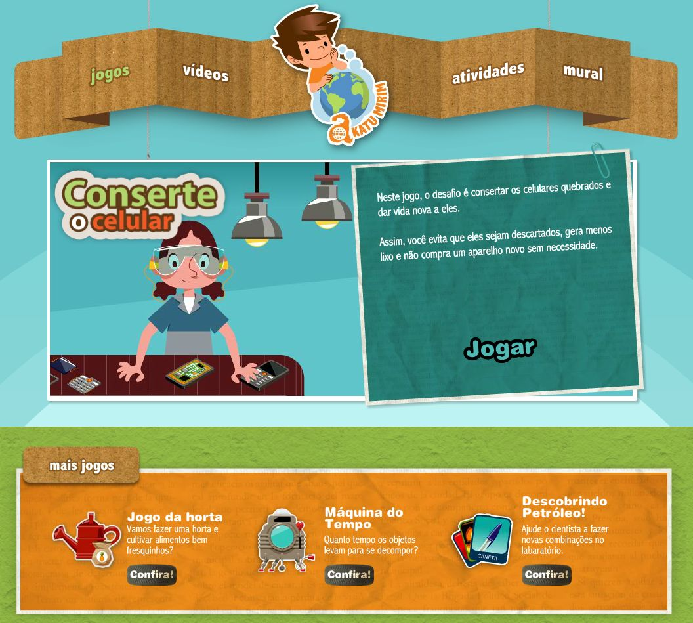

Slide 66
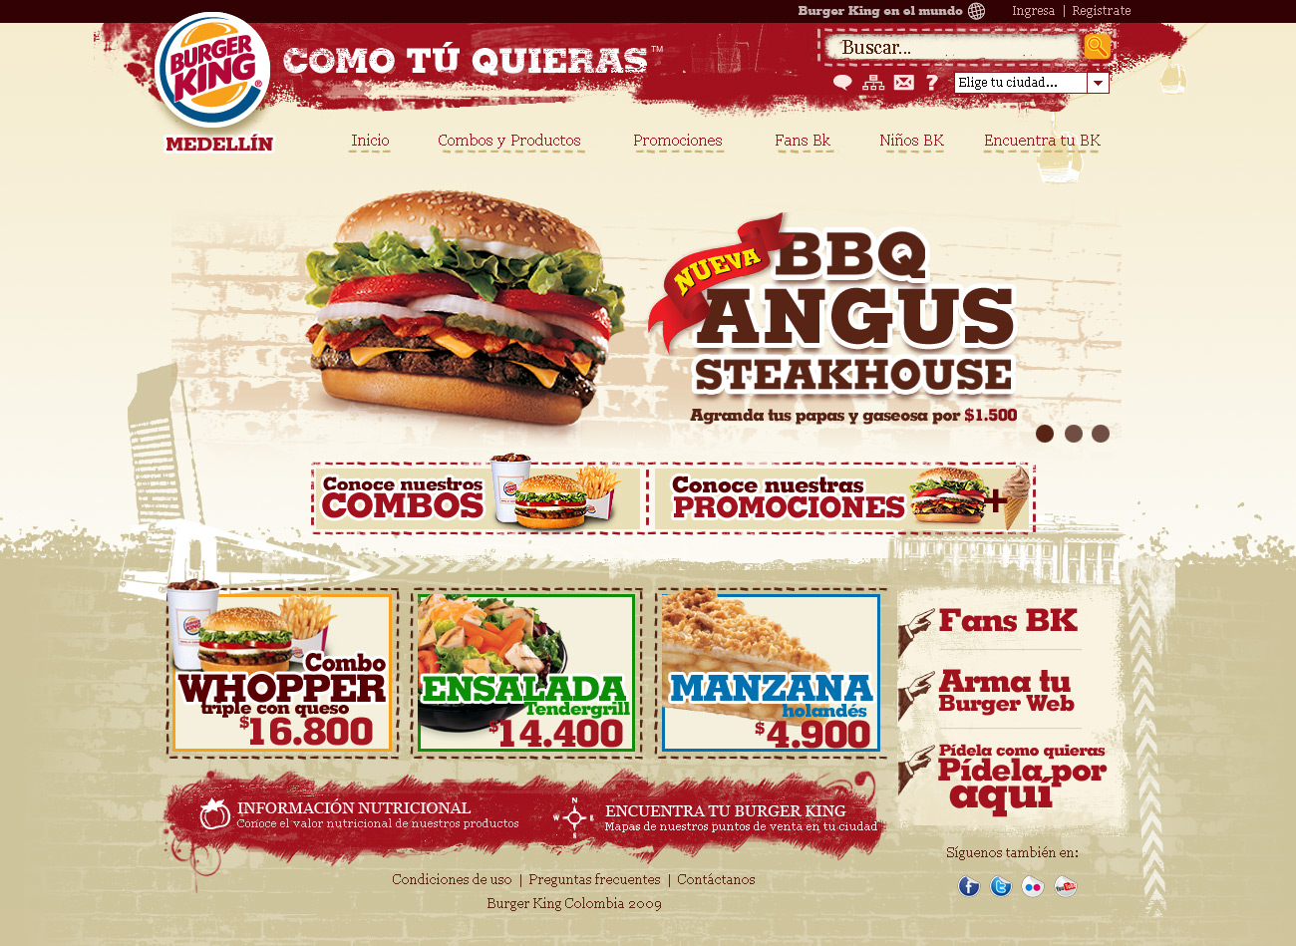

Slide 67
Composto Mercadológico ou Mix Mercadológico ou Marketing Mix ou 4Ps:
4 – Produto
É o que a empresa faz, pode ser bens físicos, serviços, eventos, pessoas, locais, organizações ou ideias.
Primeiro elemento do composto mercadológico.

Slide 68
Composto Mercadológico ou Mix Mercadológico ou Marketing Mix ou 4Ps:
4 – Produto: aspectos importantes para o cliente:
Durabilidade;
Modelo, cor, tamanho, peso;
Gastos diretos e indiretos;
Embalagens;
Limpeza;
Variedade;

Slide 69
Composto Mercadológico ou Mix Mercadológico ou Marketing Mix ou 4Ps:
4 – Produto: aspectos importantes para o cliente:
F) Personalização;
G) Design;
H) Qualidade;
I) Reputação da empresa;
J) Instalação;
K) Pós-venda;

Slide 70
Composto Mercadológico ou Mix Mercadológico ou Marketing Mix ou 4Ps:
4 – Produto: aspectos importantes para o cliente:
L) Informações;
M) Garantias;
N) Devoluções;
O) Imagem;
P) Status.

Slide 71
Composto Mercadológico ou Mix Mercadológico ou Marketing Mix ou 4Ps:
4 – Produto: Principais aspectos
Qualidade;
Apresentação;
Marca.

Slide 73
Composto Mercadológico ou Mix Mercadológico ou Marketing Mix ou 4Ps:
São os 4 elementos básicos que compõe qualquer estratégia de marketing.
São definições fundamentais que uma empresa deve fazer para atingir um determinado público-alvo.

Slide 74
4 Ps
Preço
Praça
Produto
Promoção

Slide 75
5 Ps
Preço
Praça
Produto
Promoção
Pessoas

Slide 76
6 Ps
Preço
Praça
Produto
Promoção
Pessoas
Pesquisa

Slide 77
Existe uma preocupação de que o conceito dos 4 P’s leva muito em consideração o ponto de vista do vendedor e não do comprador, desta forma, Robert LAUTERNBORN pensou como seriam os 4 P’s na ótica dos compradores e criou os 4 C’s:
Cliente;
Custo;
Conveniência;
Comunicação.

Slide 78
1º “C”: Cliente - Pessoa cujos desejos e necessidades seu produto precisa satisfazer. É o mais importante dos elementos, afinal, se não houver cliente não haverá consumo, vendas etc.
Este 1º “C” reforça a importância de se pensar em um Produto (1º “P”) que atenda as necessidades do cliente.

Slide 79
2º “C”: Custo - Valor percebido pelo consumidor, isto é, o custo que ele considera justo pagar por um produto para satisfazer a sua necessidade ou desejo. O que você considera preço, para o cliente é custo, é o quanto ele pagará no máximo pelo serviço ou produto.
O 2º “C” mostra que o custo que um cliente considera antes de obter um produto vai além do Preço (2º “P”). Por isso é importante levar em conta os desgastes que afetam a decisão de compra do cliente.

Slide 80
3º “C”: Conveniência - É como a sua empresa e o seu produto se adapta à comodidade do cliente, que considera questões como distância, circunstância em que se encontra na ocasião, facilidade de acesso, atendimento mais adequado, conforto etc. Se conhecer bem o seu público-alvo, saberá exatamente onde expor e distribuir o seu produto.
O 3º “C” corresponde ao “P” de Praça (ou Ponto de Venda), mas neste caso, é o cliente quem avalia se a empresa e os serviços que oferece valem o seu esforço e o seu tempo.

Slide 81
4º “C”: Comunicação - É o caminho que você deve construir para o consumidor chegar até você. De nada adiantará produzir se o produto ou serviço não for divulgado. É necessário comunicar, dizer que sua empresa existe.
A este 4º “C” está relacionado o “P” de Promoção, justamente por envolver ações que promovem o seu produto e a sua empresa.

Slide 82
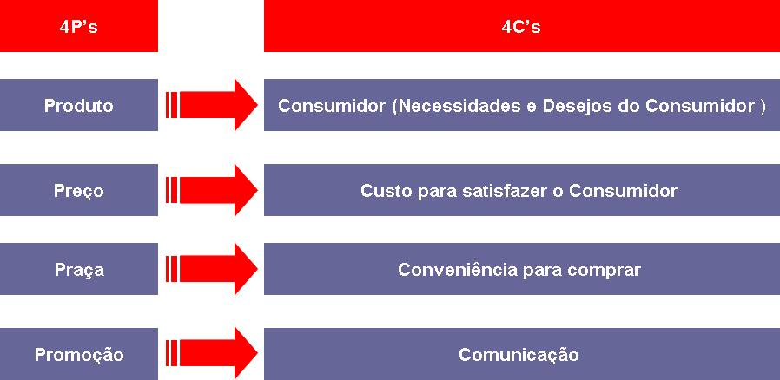

Slide 83
Raimar Richers, em seu livro ‘O que é marketing’, fala sobre as responsabilidades administrativas de uma equipe de marketing, trazendo as quatro funções básicas denominadas “4 A’s”:
Análise;
Adaptação;
Ativação;
Avaliação.

Slide 84
Análise: visa identificar e compreender as forças vigentes no mercado em que opera ou pretende operar a empresa no futuro.

Slide 85
Adaptação: é o processo de adequar a oferta da empresa, ou seja, suas linhas de produtos e serviços, ás forças externas detectadas por meio da análise.

Slide 86
Ativação: é o conjunto de medidas destinadas a fazer com que o produto ou serviço atinja os mercados pré-definidos e seja adquirido pelos compradores.

Slide 87
Avaliação: se propõe a exercer controles sobre os processos de comercialização e de interpretar os seus resultados a fim de corrigir falhas e racionalizar futuros processos de marketing.

Slide 88
Vídeos.

Slide 89
Trabalho em Dupla
1 – Criar uma empresa
2 – Colocar cada um dos 6Ps na empresa.
2.1 – Qual é o preço. Como chegou nele.
2.2 – Qual é a praça que você está.
2.3 – Qual é o produto, e o diferencial dele.
2.4 – Como que o produto e a marca serão promovidos.
2.5 – Qual é o público.
2.6 – Como poderia ser realizado uma pesquisa .

Slide 90
